Slide 1
Protocollo CANopen

Slide 2
Modalità funzionamento protocollo CANopen
Initialization: Solo quando viene fatta l’inizializzazione del protocollo. Trasmette e riceve: Boot-up.
Pre-Operational: configurazione di alcuni servizi del CANopen (es. PDO). Trasmette e riceve: SDO, SYNC, EMCY, NMT.
Operational: Trasmette e riceve: PDO, SYNC, SDO, EMCY, NMT.
Stop: Stop dei servizi CANopen: Trasmette e riceve solo l’NMT.

Slide 3
Messaggistica CANopen
Network management (NMT).
Synchronization Object (SYNC).
Emergency (EMCY).
Process Data Object (PDO).
Service Data Object (SDO).
Boot-Up Protocol.
Heartbeat and Nodeguarding.
Layer Setting Service (LSS).

Slide 4
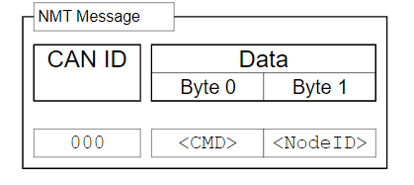
Network Management (NMT)
Inviato dal dispositivo master per cambiare modalità di funzionamento ai dispositivi slave.
NodeID → Node-Id del destinatario. Nel caso dell’inverter il Node-Id è 0x71.
CMD → Modalità di funzionamento successiva del CANopen.

Slide 5
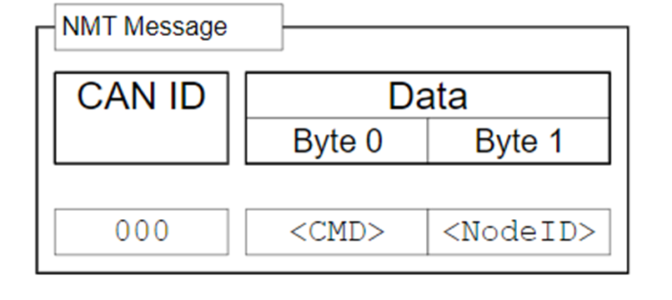
Network Management (NMT)
CMD: 0x01: Operational;
0x02: Stop;
0x80: Pre-Operational;
0x81: Reset Node;
0x82: Reset Communication.
Node ID: se zero il messaggio è broadcast

Slide 6
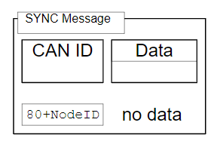
Synchronization Object (SYNC)
Inviato periodicamente dal master per convalidare il tempo di invio dei PDO degli slave, nel caso la trasmissione dei PDO avvenga tramite SYNC.
In alcuni casi si può avere un byte di dato che si incrementa di 1 per ogni messaggio inviato (in origine l’ACE).

Slide 7
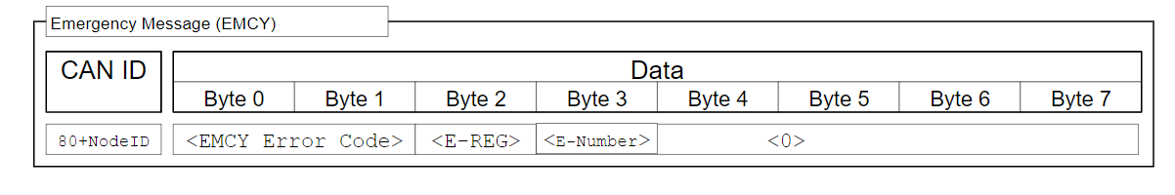
Emergency Object (EMCY)
Inviato ogni volta che si verifica un errore, non causato da SDO.
Il payload del messaggio di errore è standardizzato.
https://webhelp.kollmorgen.com/AKD/English/Content/CANopen/CANopen_07_01_CANopen%20Errors.htm?TocPath=AKD%20User%20Manual%7CFaults%20and%20Warnings%7C_____7

Slide 8
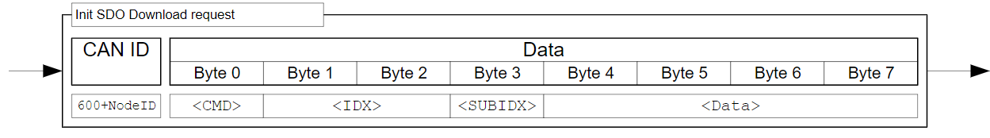
Service Data Object (SDO)
Permette la scrittura o la lettura diretta di una variabile all’interno dell’Object Dictionary.
Data: dato da scrivere (se si richiede la lettura tutti i byte sono a 0).
IDX: index della variabile su cui scrivere o leggere
SUBIDX: sotto-indice della variabile su cui scrivere o leggere
NodeId del destinatario.

Slide 9
Service Data Object (SDO)
CMD: comando del SDO:
0x2F → Scrittura di una variabile di 1 byte.
0x2B → Scrittura di una variabile di 2 byte.
0x27 → Scrittura di una variabile di 3 byte.
0x23 → Scrittura di una variabile di 4 byte.
0x22 → Scrittura di una variabile di N.
0x40 → Lettura variabile di N byte.

Slide 10
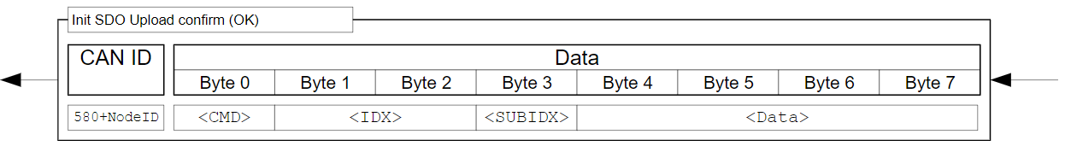
Service Data Object (SDO): CMD risposta
IDX: Index della variabile su cui leggere o scrivere.
SUBIDX: Sotto-index della variabile su cui leggere o scrivere.
DATA: dato della variabile (in caso di scrittura sono tutti a 0).
NodeId: NodeId del destinatario

Slide 11
Service Data Object (SDO)
CMD: comando del SDO:
0x60 → Scrittura con successo.
0x4F → Lettura di una variabile di 1 byte.
0x4B → Lettura di una variabile di 2 byte.
0x47 → Lettura di una variabile di 3 byte.
0x43 → Lettura di una variabile di 4 byte.
0x80 → Errore.
In caso di errore (CMD = 0x80) la risposta è standard:
https://www.mkt-sys.de/MKT-CD/upt/help/sdocm_01.htm

Slide 12
Service Data Object (SDO)
Segmented SDO: usati quando la variabile su cui scrivere o leggere è più grande di 4 byte.
Si compongono di due parti: Initialisation phase e transfer phase.
Nella fase di inizializzazione chiede di leggere la lunghezza della variabile.
Nella fase di transfer chiede la lettura dei dati della variabile.

Slide 13
Process Data Object (PDO)
Messaggio che contiene dati che devono essere scambiati ciclicamente.
Contiene solo il dato, quindi non contiene index e data lenght delle variabili al suo interno.
Le variabili mappate sono contenute nell’index 0x1A00 + NPDO per i TxPDO e 0x1600 + NPDO per i RxPDO.
Le impostazioni dei PDO sono contenute negli oggetti 0x1800 + NPDO per i TxPDO e 0x1400 + NPDO per i RxPDO.

Slide 14
Process Data Object (PDO)
Struttura oggetti 0x1800 ():
COB-ID e abilitazione del PDO.
Transmission Type.
Inhibit Time.
5. Tempo trasmissione PDO.
Struttura oggetti 0x1A00 e 0x1600:
0. Numero variabili all’interno del PDO
Variabile numero 1.
Variabile numero 2.
n. Variabile numero n

Slide 15
Process Data Object (PDO)
Transmission Type:
0 → acyclic synchronous.
1-251 → cyclic synchronous.
252 → synchronous RTR.
253 → asynchronous RTR.
254 → asynchronous manufacturer specific
255 → asynchronous defined in device profile, in molti casi è uguale al 254.

Slide 16
Process Data Object (PDO)
Synchronous → la trasmissione dei PDO è legata al protocollo SYNC.
Asynchronous → la trasmissione non è legata al protocollo SYNC.
TT = 0 → il PDO viene inviato in modo sincrono con il SYNC ma NON periodicamente.
TT = 1-240 → il PDO viene inviato in modo sincrono e ciclicamente. Viene inviato ogni ‘TT’ SYNC.
TT = 252 → i PDO vengono inviati solo su ricezione dell’RTR. I dati vengono aggiornati (non spediti) dopo la ricezione del SYNC.
TT = 253 → i PDO vengono inviati solo su ricezione dell’RTR. I dati vengono aggiornati al ricevimento del RTR.

Slide 17
Process Data Object (PDO)
TT = 254 → l’invio dei PDO è definito dal produttore (parte dell’Object Dictionary).
TT = 255 → l’invio dei PDO è definito nel device profile file.
TT = 254/255 → la trasmissione è periodica senza l’utilizzo di messaggi da altri dispositivi.
Inhibit Time → tempo minimo intervallo per la trasmissione dei PDO. Multiplo di 100 microsecondi. Usato per la trasmissione sincrona dei PDO.

Slide 18
Process Data Object (PDO)
Si possono configurare i PDO solo quando il CANopen è in modalità Pre-Operational.
La procedura per mappare i PDO è:
Disabilitare il PDO (index 0x180N subindex 0x1).
Settare il numero delle variabili all’interno del PDO a 0 (index 0x1A0N subindex 0).
Inserire le variabili nel PDO (index 0x1A0N subindex 0-7).
Settare il numero di variabili all’interno del PDO(index 0x1A0N subindex 0).
Riabilitazione del PDO (index 0x180N subindex 1).

Slide 19
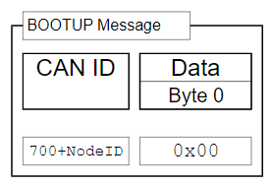
Boot-Up Message
Viene inviato solo una volta alla fine della fase di ‘Initialization’, prima di entrare in modalità Pre-Operational.

Slide 20
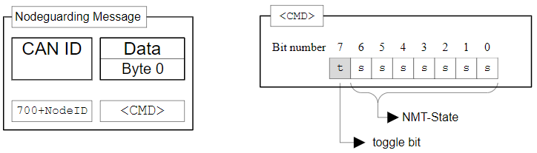
Heartbeat e NodeGuarding
Messaggio inviato ciclicamente per segnalare la modalità di funzionamento del nodo e il suo effettivo funzionamento.
NodeGuarding: il master invia ciclicamente un RTR broadcast e tutti i dispositivi DEVONO rispondergli con la modalità e un toggle bit.

Slide 21
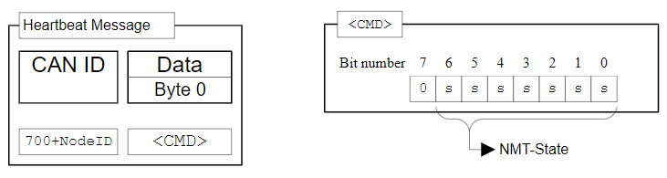
Heartbeat e NodeGuarding
Heartbeat: lo slave invia ciclicamente e senza sollecitazioni la modalità di funzionamento
CMD:
0x05 → operational state (Heartbeat).
0x04 → Stop state (Heartbeat).
0x7F → Pre-operational state (Heartbeat).
0x85/0x05 → Operational state (Nodeguarding).
0x84/0x04 → Stop state (Nodeguarding).
0xFF/0x7F → Pre-operational state (Nodeguarding).

Slide 22
Layer Setting Service (LSS)
Usato per modificare le impostazioni CANopen del nodo direttamente dal CANbus.
Può modificare NodeID e baudrate.
CAN-ID: 0x7E5 per la richiesta e 0x7E4 per la risposta.
Attenzione: non tutte le richieste si aspettano una risposta.
Per saperne di più:
https://en.nanotec.com/products/manual/PD6C_CANopen_USB_EN/bus%2Fcan%2Flss.html?cHash=6b4ddca6f595e14538f233c2ee72ad5e

Slide 23
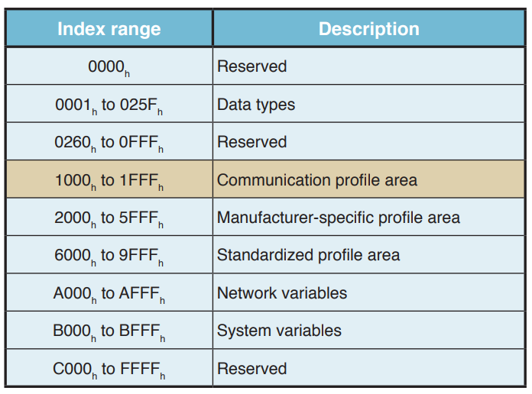
Object Dictionary
Insieme di tutte le variabili del CANopen con indice a 16 bit e sottoindice a 8 bit.
Da standard CIA viene diviso in 9 gruppi.
Un file EDS (Electronic Data Sheet) descrive tutte le entries dell’OD.
Si può configurare l’OD modificando il corrispondente file EDS del device.

Slide 24
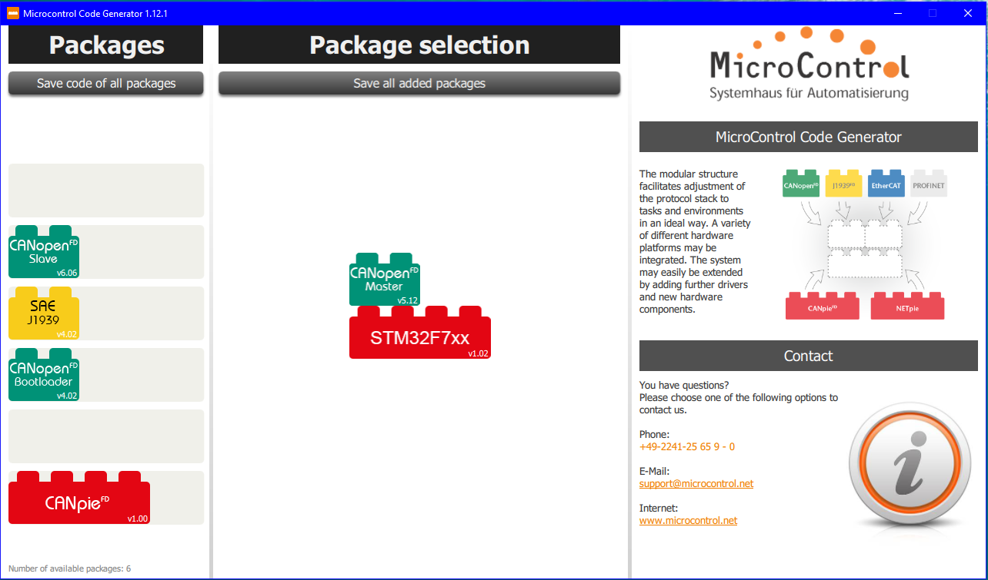
Microcontrol Code Generator
Il tool genera le librerie CANopen e la relativa documentazione.

Slide 25
FONTI
https://en.nanotec.com/products/manual/PD4E_CANopen_EN/bus%2Fcan%2Fcan_stack.html?cHash=0bd15c1cd3340dfc546f95e5c1f85a12#concept_b3n_k4r_fj
https://doc.gefran.com/media/44fb973b-3a4f-4847-a463-cdeb157db5b8_Man_CANopen_ing.pdf

